Slide 1




Arowwai Industries
SISTEM OPERASI
PROJECT
www.reallygreatsite.com

Slide 2

Arowwai Industries
ADNAN ARJU MAULANA PASHA
2341720107
TI 1B

Slide 3


Pemrograman shell
Pemrograman shell, juga dikenal sebagai scripting shell, adalah teknik untuk menulis program yang disebut script shell yang menggabungkan perintah dan utilitas sistem operasi untuk mengotomatisasi tugas dan melakukan berbagai operasi pada sistem. Script ini diinterpretasikan dan dijalankan oleh shell, yang merupakan antarmuka baris perintah (CLI) yang menyediakan akses ke fungsi dan sumber daya sistem.

Slide 4

Fitur-Fitur
Lihat File
Pindah File
Hapus File
Buat File
Tampilkan File Berdasarkan Ukuran
Tampilkan Jumlah Baris File

Slide 5

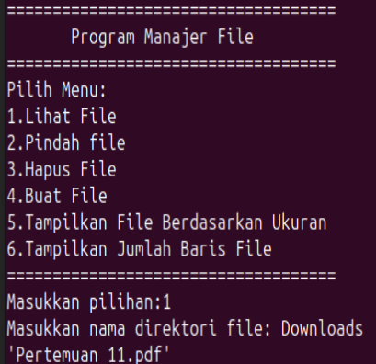
Lihat File
Dalam fitur ini pengguna dapat melihat daftar file dan subdirektori dalam direktori tertentu. Jika direktori ada, isinya akan ditampilkan menggunakan perintah ls. Jika tidak ada, pesan kesalahan akan ditampilkan untuk memberi tahu pengguna bahwa direktori yang dimasukkan tidak ditemukan

Slide 6

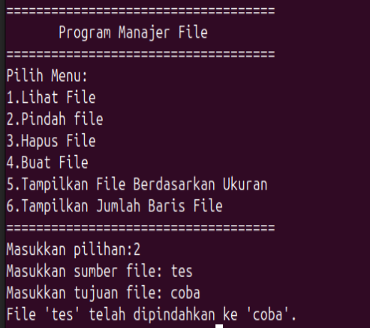
Pindah File
Dalam fitur ini pengguna dapat memindahkan file dengan memasukkan sumber file dan tujuan filenya. Pastikan ada terlebih dahulu file yang akan dipindah dan tujuan filenya

Slide 7
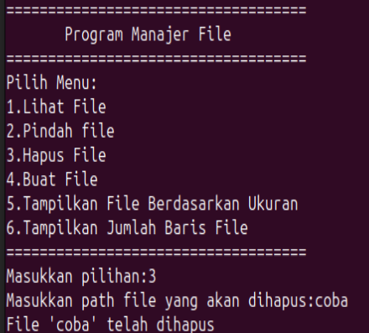
Hapus File
Dalam fitur ini pengguna dapat menghapus file yang ingin dihapus dengan memasukkan file yang akan dihapus. Pastikan ada terlebih dahulu file yang akan dihapus

Slide 8
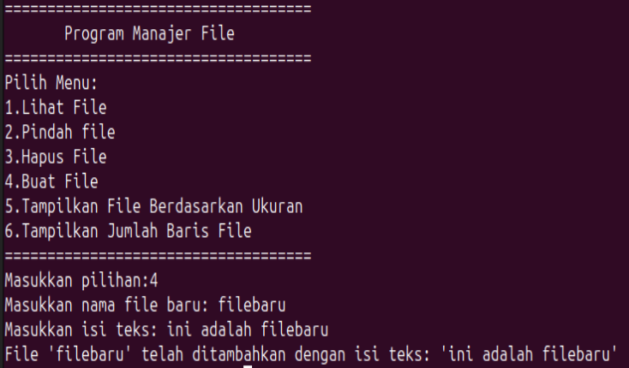
Buat File
Dalam fitur ini pengguna dapat membuat file baru dengan memasukkan nama file baru dan isi teks pada file baru yang telah dibuat

Slide 9
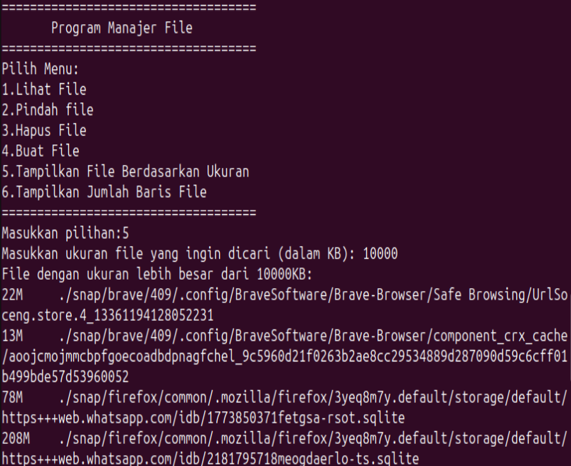
Tampilkan File Berdasarkan Ukuran
Dalam fitur ini pengguna dapat melihat file berdasarkan ukuran yang dimasukkan dengan memasukkan ukuran file yang ingin dicari (dalam kb). Setelah itu, program akan menampilkan file dengan ukuran lebih besar dari input pengguna

Slide 10
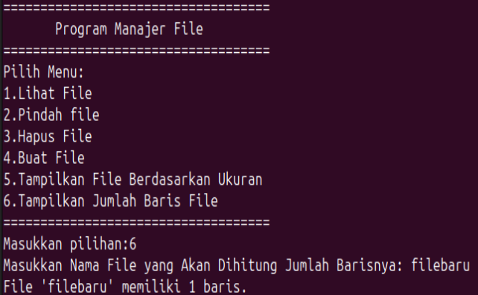
Tampilkan Jumlah Baris File
Dalam fitur ini pengguna dapat melihat file yang ingin dihitung jumlah barisnya dengan memasukkan nama file yang ingin dihitung jumlah barisnya

Slide 11



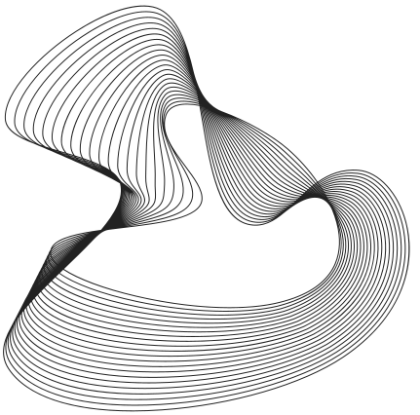

Arowwai Industries
Thank You
Gerente General

